Slide 1
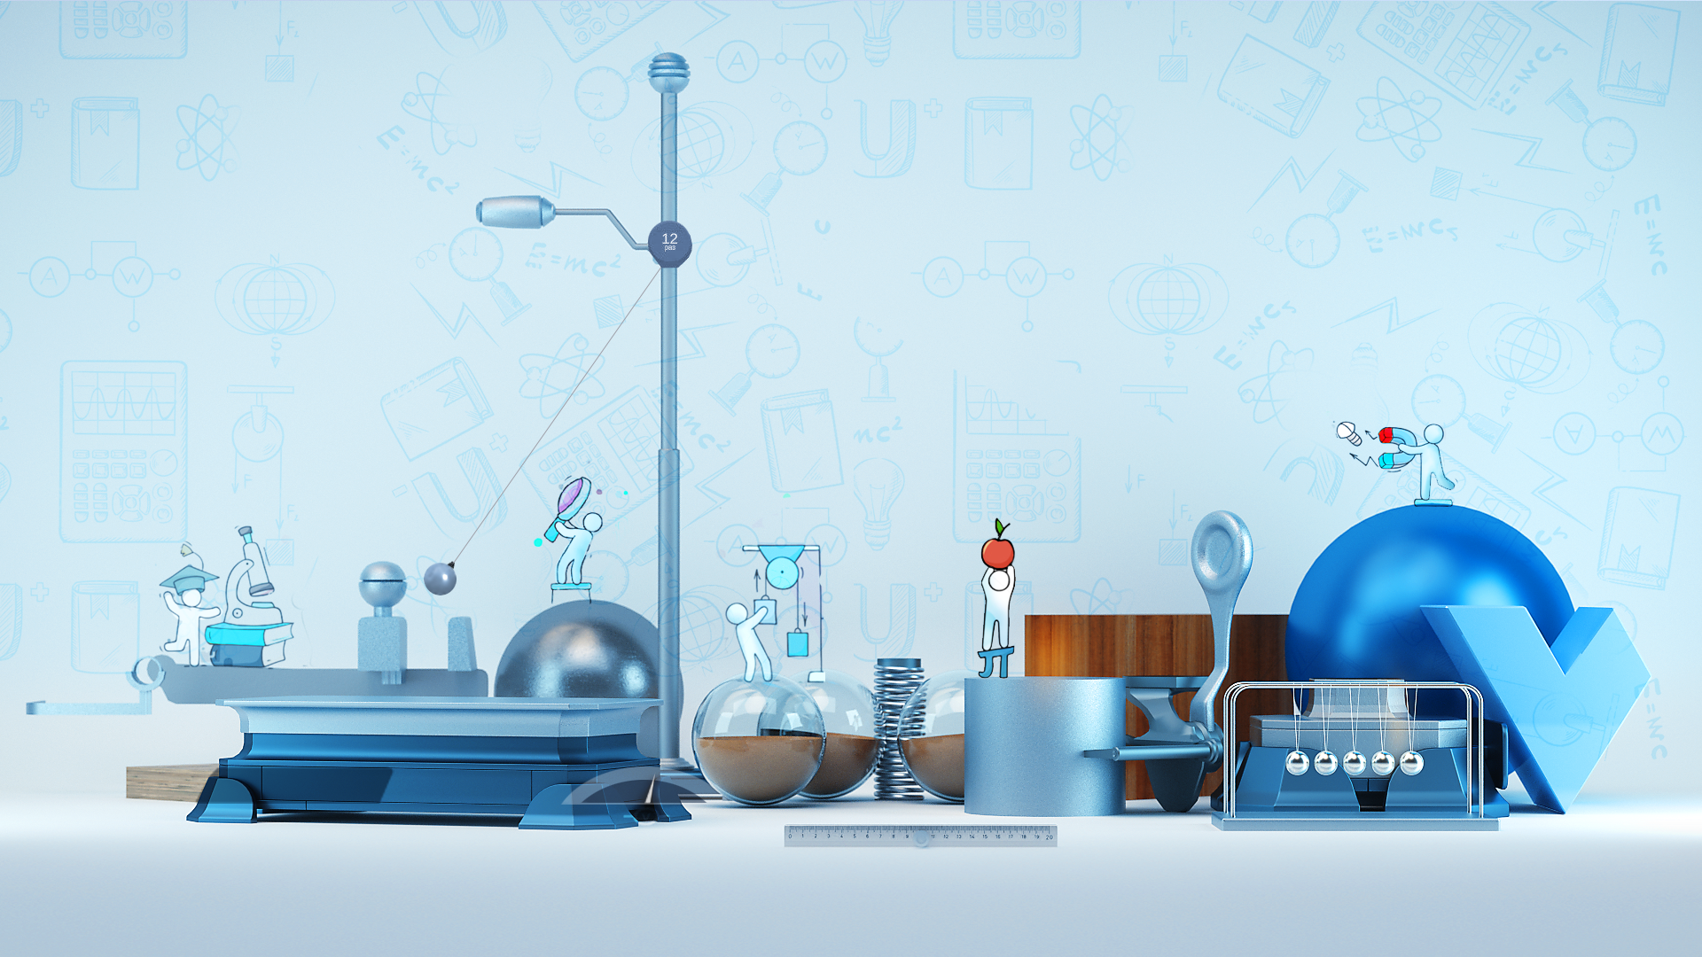
ВАРИАНТ №25

Slide 2
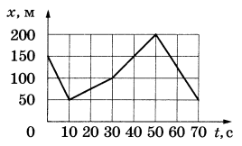
На рисунке представлен график зависимости координаты х велосипедиста от времени t. Определите проекцию скорости велосипедиста на ось Ох в интервале времени от 0 до 10 с. Ответ запишите с учётом знака проекции.
$v_{x}=\frac{S_{x}}{t}=\frac{x−x_{0}}{t}=\frac{50−150}{10}=−10 м/с$.
-
1
0
Два маленьких шарика массой m каждый находятся на расстоянии r друг от друга и притягиваются друг к другу с силой 8 нН. Каков модуль сил гравитационного притяжения друг к другу двух других шариков, если масса каждого из них равна 2m, а расстояние между ними равно r/2?
$$F_{1}=G\frac{m∙m}{r^{2}}=8 нН.$$
$$F_{2}=G\frac{2m∙2m}{{\left(\frac{r}{2}\right)}^{2}}=G\frac{16m∙m}{r^{2}}=128 нН.$$
1
2
8

Slide 3
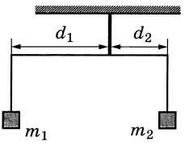
Тело массой 2 кг, брошенное вертикально вверх, достигло максимальной высоты 10 м. Какой кинетической энергией обладало тело сразу после броска? Сопротивлением воздуха пренебречь.
$$\frac{mv^{2}}{2}=mgh; E_{k}=E_{p}=mgh=2∙10∙10=200 Дж.$$
2
0
0
Коромысло весов, к которому подвешены на нитях два груза (см. рисунок), находится в равновесии. Массу второго груза уменьшили в 4 раза. Во сколько раз нужно увеличить плечо d₂, чтобы равновесие сохранилось? (Коромысло и нити считать невесомыми.
$$m_{1}d_{1}=m_{2}d_{2};$$
4

Slide 4
Мальчик поднимает вверх гирю массой 10 кг, действуя на неё постоянной силой 120 Н, направленной вертикально вверх. Из приведённого ниже списка выберите все верные утверждения.
1)Равнодействующая сил, действующих на гирю, равна 20 Н и направлена вертикально вверх. $R=120−mg=120−100=20. Верно.$
2)Сила, с которой гиря действует на мальчика, равна 100 Н и направлена вертикально вниз. Неверно.
3)Гиря действует на руку мальчика с силой 120 Н, направленной вертикально вниз. $Верно.$
4)Если мальчик приложит к гире силу 102 Н, направленную вертикально вверх, он не сможет её поднять. Неверно.
5)Ускорение гири равно 8 м/с². Неверно.
$$ma=F−mg; a=\frac{F−mg}{m}=\frac{120−100}{10}=2 м/{с^{2}}.$$
1
3

Slide 5
С вершины шероховатой наклонной плоскости из состояния покоя скользит с ускорением лёгкая коробочка, в которой находится груз массой m (см. рисунок). Как изменятся время, за которое коробочка съезжает с наклонной плоскости, и сила
трения коробочки о плоскость, если в коробочке будет лежать груз массой 2m? Для каждой величины определите соответствующий характер изменения:
1)увеличится
2)уменьшится
3)не изменится
Запишите в таблицу выбранные цифры для каждой физической величины. Цифры в ответе могут повторяться.
$$ma=mgsinα−μmgcosα;$$
$$t=\frac{2S}{a^{2}};$$
$$a=gsinα−μgcosα;$$
3
1
3
1

Slide 6
Давление разреженного газа в сосуде увеличили вдвое, при этом абсолютная температура газа была уменьшена в 4 раза. Во сколько раз при этом увеличили концентрацию молекул газа?
$$2p=8nk\frac{T}{4};$$
$$p=nkT;$$
8
Рабочее тело теплового двигателя за цикл совершает работу, равную 15 кДж, и отдаёт холодильнику количество теплоты, равное 75 кДж. Какое количество теплоты рабочее тело получает от нагревателя за цикл?
$$Q_{н}=Q_{х}+A;$$
9
0

Slide 7
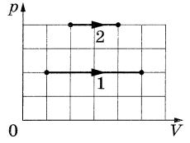
На рисунке показаны два процесса, проведённых с одним и тем же количеством газообразного неона (р — давление неона; V — его объём).
Из приведённого ниже списка выберите все верные утверждения, характеризующие процессы на рисунке.
1)В процессе 2 абсолютная температура неона изобарно увеличилась в 2 раза.
2)В процессе 1 плотность неона увеличилась в 5 раз. Неверно.
3)Работа, совершённая неоном, в обоих процессах одинакова.$Верно.$
4)В процессе 1 объём неона изобарно увеличился в 4 раза. Неверно.
5)В процессе 2 концентрация молекул неона увеличилась в 2
$$pΔV=νRΔT;V в 2 раза и T в 2 раза. Верно.$$
$$2) ρ=\frac{m}{V};V↗в 5 раз ⟹ρ↘в 5 раз.$$
$$5) n=\frac{N}{V} V↗в 2 раза ⇒n↘в раза$$
1
3
$$3) A=S$$

Slide 8
В сосуде неизменного объёма находилась при комнатной температуре смесь двух идеальных газов, по 4 моль каждого. Половину содержимого сосуда выпустили, а затем добавили в сосуд 2 моль второго газа. Температура в сосуде поддерживалась неизменной. Как изменились в результате парциальное давление второго газа и суммарное давление газов?
Для каждой величины определите соответствующий характер изменения:
1)увеличилось
2)уменьшилось
3)не изменилось
Запишите в таблицу выбранные цифры для каждой физической величины. Цифры в ответе могут повторяться.
4 + 4
2 + 2
+2
$$p=\frac{νRT}{V};$$
3
2
3
2

Slide 9
Во сколько раз уменьшится модуль сил взаимодействия двух небольших металлических шариков одинакового диаметра, имеющих заряды q₁=+7 нКл и q₂=-3 нКл, если шарики привести в соприкосновение и раздвинуть на прежнее расстояние?
S₁
$$\frac{F_{1}}{F_{2}}=\frac{\left|q_{1}\right|∙\left|q_{2}\right|}{\left|q_{1}^{′}\right|∙\left|q_{2}^{′}\right|}=\frac{7∙3}{2∙2}=5,25$$
S₃
$q_{1}^{′}$=$q_{2}^{′}=\frac{q_{1}+q_{2}}{2}=\frac{7−3}{2}=2 нКл.$
5
,
2
5
Ток какой силы должен протекать через катушку индуктивностью 0,5 Гн, чтобы энергия магнитного поля в катушке была равна 40 мДж?
$I=\sqrt{\frac{2W_{m}}{L}}=\sqrt{\frac{2∙40∙{10}^{−3}}{0,5}}=0,4$ A
$W_{m}=\frac{LI^{2}}{2}$;
0
,
4

Slide 10
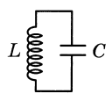
В идеальном колебательном контуре (см. рисунок) напряжение между обкладками конденсатора меняется по закону U_{c}=U_{o}cos(ωt), где U₀ = 2,5 В, (ω = 400$π$с⁻¹. Определите период колебаний напряжения на конденсаторе.
$$T=\frac{2π}{ω}=\frac{2π}{400π}=\frac{1}{200}=0,005 c.$$
0
,
0
0
5

Slide 11
От деревянного кольца № 1 отодвигают южный полюс полосового магнита, а от медного кольца № 2 — северный полюс другого полосового магнита (см. рисунок).
Из приведённого ниже списка выберите все правильные утверждения, характеризующие данный процесс.
1)В кольце № 2 возникает индукционный ток. Верно.
2)В кольце № 1 индукционный ток не возникает. Верно.
3)Кольцо № 2 отталкивается от магнита. Неверно.
4)Кольцо № 1 с магнитом не взаимодействует.Верно.
5)В результате движения магнита вблизи кольца № 1 возникает явление электростатической индукции. Неверно.
1
2
4

Slide 12
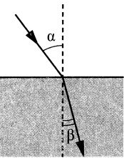
Плоская световая волна переходит из воздуха в глицерин (см. рисунок). Что происходит при этом переходе с периодом электромагнитных колебаний в световой волне и с длиной волны?
Для каждой величины определите соответствующий характер изменения:
1)увеличивается
2)уменьшается
3)не изменяется
Запишите в таблицу выбранные цифры для каждой физической величины. Цифры в ответе могут повторяться.
3
2
3
2

Slide 13
Чему равен период полураспада изотопа магния ${}_{12}^{28}{Mg}$, если за 42 часа первоначальное большое число атомов этого изотопа уменьшается в 4 раза?
$N=N_{0}∙2^{−\frac{t}{T}}$;
$\frac{N_{0}}{4}=N_{0}∙2^{−\frac{42}{21}}$;
T
T
$$N_{0}→\frac{N_{0}}{2}→\frac{N_{0}}{4}$$
$$2T=42 ⇒T=21 ч$$
42ч
2
1

Slide 14
При исследовании зависимости кинетической энергии фотоэлектронов от длины волны падающего света фотоэлемент поочерёдно освещался через разные светофильтры. В первой серии опытов использовался светофильтр, пропускающий только оранжевый свет, а во второй — пропускающий только синий. В каждом опыте наблюдали явление фотоэффекта и измеряли запирающее напряжение. Как изменились длина волны, соответствующая «красной границе» фотоэффекта, и модуль запирающего напряжения при переходе от первой серии опытов ко втооой?
Для каждой величины определите соответствующий характер изменения:
1) увеличивается
2) уменьшается
3) не изменяется
Запишите в таблицу выбранные цифры для каждой физической величины. Цифры в ответе могут повторяться.
$$hν=A_{в}+{eU}_{з};$$
$$U_{з}↗⟹ν↗$$
$A_{в}$=$\frac{hc}{λ_{кр}};$
3
1
3
1

Slide 15
Выберите все верные утверждения о физических явлениях, величинах и закономерностях. Запишите цифры, под которыми они указаны.
1)Импульсом тела называется величина, равная произведению массы тела на его ускорение. Неверно.
2)Теплопередача путём теплопроводности происходит за счёт переноса вещества в струях и потоках. Неверно.
3)Модуль сил взаимодействия двух неподвижных точечных заряженных тел в вакууме прямо пропорционален квадрату расстояния между ними. Неверно.
4)Электромагнитные колебания в контуре являются гармоническими, если заряд конденсатора с течением времени меняется по закону синуса или косинуса. Верно.
5)β-излучение представляет собой поток электронов или позитронов, возникающих при распаде ядер. Верно.
$$\vec{p}=m\vec{v}$$
$$F=k\frac{\left|q_{1}\right|∙\left|q_{2}\right|}{r^{2}}$$
4
5

Slide 16
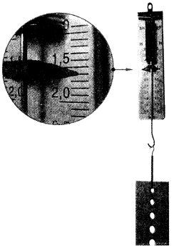
При помощи динамометра измеряют силу тяжести, действующую на пластину (см. рисунок). Динамометр проградуирован в ньютонах. Абсолютная погрешность прямого измерения силы динамометром равна цене деления. Запишите показания динамометра с учётом абсолютной погрешности измерений.
1
6
0
1

Slide 17
Ученику необходимо на опыте обнаружить зависимость объёма газа, находящегося в сосуде под подвижным поршнем, от массы газа. У него имеется пять различных сосудов с манометрами. Сосуды наполнены одним и тем же газом при различных температуре и давлении (см. таблицу).
Какие два сосуда необходимо взять ученику, чтобы провести данное исследование?
$$pV=\frac{m}{μ}RT$$
4
5

Slide 18
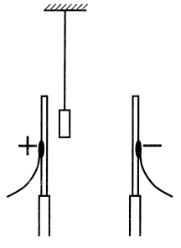
Между двумя металлическими близко расположенными вертикальными пластинами, укреплёнными на изолирующих подставках, подвесили на длинной шёлковой нити лёгкую металлическую незаряженную гильзу (см. рисунок). Когда к пластинам приложили постоянное высокое напряжение, гильза пришла в движение. Опираясь на законы электростатики и механики, опишите движение гильзы и объясните его.

Slide 21
Тележка массой 30 кг движется со скоростью 2 м/с по гладкой горизонтальной дороге. Мальчик массой 50 кг догоняет тележку и запрыгивает на неё. С какой горизонтальной скоростью относительно дороги должен бежать мальчик, если после взаимодействия тележка станет двигаться со скоростью 3 м/с?
Дано:
m₁ = 30 кг
$v1$= 2 м/с
m₂ = 50 кг
$v$= 3 м/с
$v$₂ - ?
Решение:
$$v_{2}= \frac{\left(m_{1}+m_{2}\right)v−m_{1}v_{1}}{m_{2}};$$
$$m_{1}v_{1}+m_{2}v_{2}=\left(m_{1}+m_{2}\right)v;$$
$$v_{2}= \frac{\left(30+50\right)3−30·2}{50}=3,6 м/с;$$
$$Ответ:3,6 м/с.$$

Slide 22
Действительное изображение предмета, полученное с помощью тонкой собирающей линзы, находится на расстоянии 12 см от линзы. Оптическая сила линзы 15 дптр. Определите расстояние от линзы до предмета.
Дано:
f = 12 см
D = 15 дптр
d$−?$
Решение:
$$\frac{1}{F}=\frac{1}{d}+\frac{1}{f};$$
$$D=\frac{1}{F};$$
$$D=\frac{f+d}{df};$$
$$d=\frac{f}{Df−1}=\frac{0,12}{15∙0,12−1}=0,15 м=15 см.$$
$$Ответ:15 см.$$

Slide 23
В запаянной с одного конца трубке находится влажный воздух, отделённый от атмосферы столбиком ртути длиной L = 100 мм. Когда трубка лежит горизонтально, относительная влажность воздуха в ней равна 60 %. Какой станет относительная влажность этого воздуха φ₂, если трубку поставить вертикально открытым концом вверх? Атмосферное давление равно 760 мм рт.ст. Температуру считать постоянной.
$$\vec{F2}$$
Дано:
L = 100 мм
φ₁= 60%
$p0=$760 мм рт.ст.
$$\text{φ}\text{2}−?$$
$$\vec{N}$$
Решение:
L
$$F_{1}=F_{0}=p_{0}S;$$
$$\vec{F1}$$
$$\vec{F0}$$
$$F_{2}=F_{0}+mg=$$
= $p_{0}S+mg;$
L
$$\vec{mg}$$
$$\vec{F0}$$
$$p_{2}S=p_{0}S+ρSLg;$$
$$p_{2}=p_{0}+ρLg;$$
$$\vec{mg}$$

Slide 24
$$p_{1}=p_{в1}+p_{п1};$$
$$p_{2}=p_{в2}+p_{п2};$$
$$Масса воздуха постоянна и T=const⟹p_{в1}∙V_{1}=P_{в2}∙V_{2}$$
$$Масса пара постоянна и T=const⟹p_{п1}∙V_{1}=P_{п2}∙V_{2}$$
Предположим!!!
$$p_{1}∙V_{1}=P_{2}∙V_{2}$$
$$\frac{V_{1}}{V_{2}}=\frac{p_{n2}}{p_{n1}}=\frac{p_{2}}{p_{1}};$$
$$φ_{1}=\frac{p_{n1}}{p_{n}},φ_{1}=\frac{p_{n2}}{p_{n}}$$
$$p_{n}=\frac{p_{n1}}{φ_{1}}=\frac{p_{n2}}{φ_{2}} ⟹ φ_{2}=φ_{1}∙\frac{p_{n2}}{p_{n1}}=φ_{1}\frac{p_{2}}{p_{1}}$$

Slide 25
$$φ_{2}=φ_{1}∙\frac{p_{0}+ρgl}{p_{0}}=φ_{1}∙(1+\frac{ρgl}{p_{0}})$$
$$p_{0}=ρgh,{ φ}_{2}=φ_{1}∙(1+\frac{ρgl}{ρgh})$$
$$φ_{2}=φ_{1}∙(1+\frac{l}{h})$$
$$φ_{2}=φ_{1}∙\left(1+\frac{100}{760}\right)≈68\%<100\%, значит предположение было верно.$$
$$Ответ:68\%.$$

Slide 26
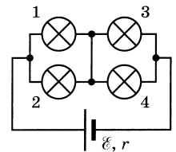
Какая тепловая мощность выделяется на лампе 2 в схеме, изображённой на рисунке? Все лампы, включённые в схему, имеют одинаковое сопротивление R = 20 Ом. Внутреннее сопротивление источника r = 2 Ом; его ЭДС ε = 110 В.
Дано:
R₁=R₂=R₃=R₄=R=20 Ом
ε = 110 В
r = 2 Ом
P₂$−?$
Решение:
$$I=\frac{ε}{Rобщ+r};$$
$$Rобщ=\frac{R}{2}+\frac{R}{2}=R;$$
$$P_{2}=I_{2}^{2}R_{2};$$
$$I=\frac{110}{20+2}=5 A;$$
$$I_{2}=\frac{I}{2}=2,5 A.$$
$Rобщ$= 20 ом;
$$P_{2}={2,5}^{2}∙20=125 Вт.$$
$$Ответ:125 Вт.$$

Slide 27
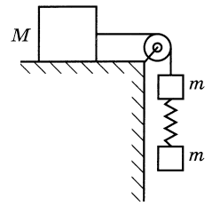
Груз массой М = 800 г соединён невесомой и нерастяжимой нитью, перекинутой через гладкий невесомый блок, с бруском массой m = 400 г. К этому бруску на лёгкой пружине жёсткостью k = 80 Н/м подвешен второй такой же брусок. Длина нерастянутой пружины L₀ = 10 см, коэффициент трения груза о поверхность стола μ = 0,2. Определите длину пружины при движении брусков, считая, что при этом движении она постоянна. Сделайте рисунок с указанием сил, действующих на груз и бруски. Обоснуйте применимость используемых законов к решению задачи.

Slide 28
Дано:
М = 0,8 кг
m₁ = m₂ = 0,5 кг
L₀ = 0,1 м
μ = 0,2
k = 80 Н/м
$$L−?$$
$$\vec{N}$$
Решение:
$$\vec{T1}$$
$$x$$
$$\vec{a3}$$
$$\vec{Fтр}$$
$$\vec{T2}$$
$$\vec{Mg}$$
$$\vec{F2}$$
$$\vec{a2}$$
$$\vec{mg}$$
$$\vec{F1}$$
$$\vec{a1}$$
$$y$$
$$\vec{mg}$$
$$\vec{mg}+\vec{F_{1}}=m\vec{a_{1}};$$
$$\vec{mg}+\vec{F_{2}}+\vec{T2}=m\vec{a_{2}};$$
$$\vec{Mg}+\vec{N}+\vec{T_{1}}+\vec{F_{тр}}=M\vec{a_{3}};$$

Slide 29
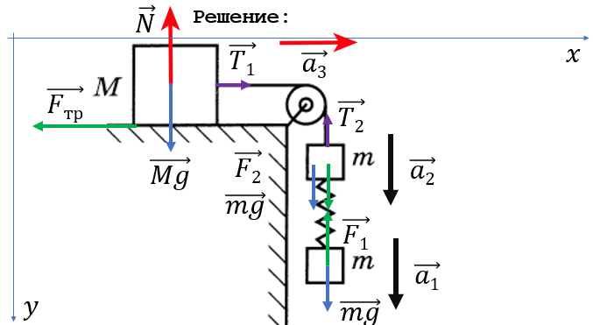
$${ a}_{1}=a_{2}=a_{2}=a;$$
$$T_{1}=T_{2}=T;$$
$0x:{−F}_{тр}+T=Ma.$ $(1)$
$$0y: m1g−F_{1}=m1a;(2)$$
$$m2g+F_{2}−T=m2a;(3)$$
$$Mg−N=0. (4)$$
$$F_{тр}= μN; N=Mg; F_{тр}=μMg;$$
$F_{1}=F_{2}=F=k$∆x $;$
$$Из \left(2\right)⟹a=\frac{m_{1}g−k∆x}{m_{1}};$$
$$Из \left(1\right)⟹T=Ma+μMg;$$
$Подставим \left(1\right)и \left(2\right)в \left(3\right): m_{2}g+k∆x−Ma−μMg=m_{2}$ $\frac{m_{1}g−k∆x}{m_{1}}$;

Slide 30
${m_{1}m}_{2}g+m_{1}k∆x−m_{1}Ma−m_{1}μMg=m_{2}m_{1}g−m_{2}k∆x$;
$m_{1}k∆x+m_{2}k∆x=m_{2}m_{1}g−{m_{1}m}_{2}g+m_{1}Ma+m_{1}μMg$;
$k∆x(m_{1}+m_{2})=m_{1}M(\frac{m_{1}g−k∆x}{m_{1}}+μg)$;
$k∆x(m_{1}+m_{2})=Mm_{1}g−Mk∆x+m_{1}Mμg$;
$k∆x\left(m_{1}+m_{2}\right)+Mk∆x=Mm_{1}g+m_{1}Mμg$;
$∆x(k\left(m_{1}+m_{2}\right)+Mk)=Mm_{1}g+m_{1}Mμg$;
$$∆x=\frac{Mm_{1}g+m_{1}Mμg}{k\left(m_{1}+m_{2}\right)+Mk}=\frac{Mm_{1}g(1+μ)}{k(m_{1}+m_{2}+M)}=\frac{0,8∙0,4∙10∙(1+0,2)}{80∙(0,4+0,4+0,8)}=\frac{3,84}{128}=0,03м.$$

Slide 31
$$L=L_{0}+∆x=10+3=13 см.$$
Обоснование:
1) Т.к. тела двигаются поступательно, их можно описаться моделью материальной точки. Рассмотрим их движение в системе отсчета, связанной с Землей, которую можно считать инерциальной (ИСО).
2) В ИСО для материальных точек выполняется второй закон Ньютона.
3) Т.к. нить нерастяжимая, а длина пружины постоянна, то ${ a}_{1}=a_{2}=a_{2}=a.$
Т.к. нить невесомая, а блок идеальный, то $T_{1}=T_{2}=T.$
Силу трения скольжения рассчитаем по закону сухого трения: $F_{тр}=μMg$.
6) Т.к. деформация пружины упругая, силу упругости рассчитаем по закону Гука: $F=k$∆x .
$$∙$$

Slide 32
$$v=\sqrt{0,64∙\frac{\text{−} 1,33+0,9∙\sqrt{3}}{0,3};}$$
$v=0,6987м/с.$
$$Ответ:v≈0,7 м/с.$$
Обоснование:
1)Т.к. тела двигаются поступательно, их можно считать материальными точками. Рассмотрим их движение в системе отсчета, связанной с Землей, которую можно считать инерциальной (ИСО).
2) В ИСО для материальных точек выполняется второй закон Ньютона.
3) Т.к. нить нерастяжимая, то: ${ a}_{1}=a_{2}=a;$.
Т.к. нить невесомая, а блок идеальный, то: $T_{1}=T_{2}=T$.
4)Силу трения рассчитаем по закону Амонтона-Кулона: $F_{тр}= μN$.
5)Т.к. движение тел равноускоренное, то можно пользоваться формулами кинематики равноускоренного движения $L=\frac{v^{2}}{2a}$.
.

